Slide 1

Pravdepodobnosť
Anna Medvecová 2.KM

Slide 2
Pravdepodobnosť sa zaoberá matematickými zákonitosťami, ktoré sa prejavujú v náhodných pokusoch. Tieto zákonitosti majú opodstatnenosť len pri dostatočne veľkom počte pokusov.
Náhodné pokusy sú pokusy, ktoré pri dodržaní predpísaných podmienok vedú k rôznym výsledkom. Tieto výsledky však závisia nielen od predpísaných podmienok, ale aj od náhody.

Slide 3
Základné pojmy
Nech je pevne stanovený istý systém podmienok (napr. majme pravidelnú hraciu kocku, ktorej
steny sú označené číslami 1, 2, . . . , 6).
Proces (dej), ktorý môže nastať pri realizácii týchto podmienok (napr. hod touto hracou kockou)
nazývame pokusom.
Tu vyžadujeme, aby každý pokus mal tzv. vlastnosť hromadnosti, t. j. aby sme ho mohli
za tých istých podmienok teoreticky ľubovoľne - krát opakovať.
Výsledok tohto procesu nie je jednoznačný, je náhodný, a nazývame ho náhodným javom alebo
náhodnou udalosťou (padnutie šestky na vrchnej stene kocky).

Slide 4
Množina možných výsledkov pokusu a javy
Pri každom náhodnom pokuse vieme vopred vymenovať všetky možné výsledky. Tieto sa navzájom vylučujú a jeden z nich nastane vždy. Túto množinu možných výsledkov označujeme Ω, jej ľubovoľný prvok ω.
Podmnožiny množiny možných výsledkov nazývame JAVY.
Označujeme ich A, B, C...
Prázdna množina sa nazýva NEMOŽNÝ JAV.
Množinu Ω nazývame ISTÝ JAV.

Slide 5
O javoch platí všetko čo platí o množinách
Hovoríme, že výsledok ω je PRIAZNIVÝ JAVU A.
Hovoríme, že jav A je PODJAVOM JAVU B.
ZJEDNOTENIE JAVOV A a B nastáva práve vtedy, keď nastane aspoň jeden z javov A alebo B
PRIENIK JAVOV A a B nastáva vtedy, ak nastanú oba javy A a B.
Hovoríme JAVY A a B sa navzájom VYLUĆUJÚ.
Jav A´, ktorý nastáva práve vtedy, keď jav A nenastáva, nazývame JAVOM OPAČNÝM k javu A v množine Ω

Slide 6

Nech nejaký pokus má množinu výsledkov Ω. Vykonajme tento pokus n-krát a pre každý možný výsledok ω zaznamenajme, toľko pokusov skončilo práve týmto výsledkom.
Toto číslo n(ω) nazveme POČETNOSŤOU VÝSLEDKOV ω.
Podiel $\frac{n ω}{n}$ nazveme RELATÍVNOU POČETNOSŤOU výsledkov ω.

Slide 7

Ak má náhodný pokus m možných výsledkov a ak sú tieto výsledky rovnako možné (alebo pravdepodobné), tak o každom z nich hovoríme, že má pravdepodobnosť $\frac{1}{m}$.

Slide 8

Hodili sme 10-krát hracou kockou s výsledkami 1, 6 4, 5, 5, 3, 1, 2, 4. Odtiaľ vyplývajú nasledujúce početnosti jednotlivých výsledkov pokusu n (1)=3, n(2)1, n(3)=1, n(4)=2, n(5)=2, n(6)=1. Najväčšia početnosť má jav, keď padlo číslo1.
Relatívna početnosť tohto javu je $\frac{3}{10}$.
Pri hádzaní kockou môžeme nastať 6 rôznych výsledkov. Všetky sú rovnako pravdepodobné.

Slide 9
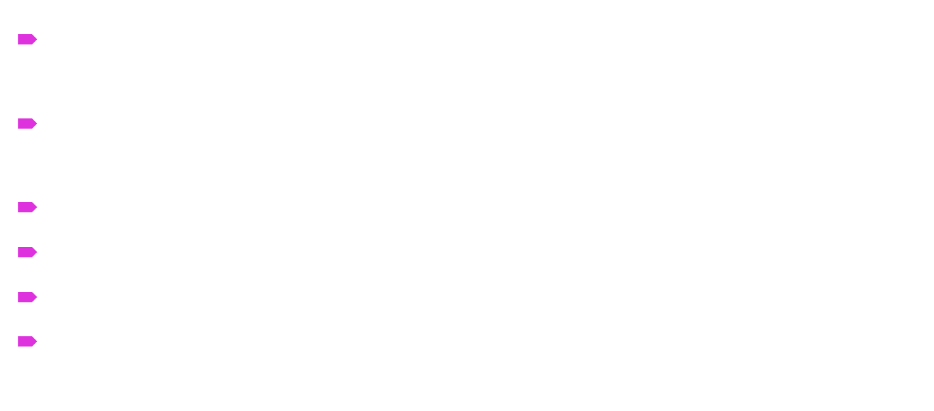
Pravdepodobnosti javov
PRAVDEPOBNOSŤ JAVU A označujeme P (A). Je definovaná ako súčet pravdepodobnosti výsledkov priaznivých javu , čiže P(A)=$\sum{p (ω}$)
Ak má pokus m rovnako pravdepodobných výsledkov, tak P(A)= $\frac{m (A)}{m}$ , pričom m(A) je počet výsledkov priaznivých javu A.
Z tejto definície vyplýva, že:
pravdepodobnosť nemožného javu sa rovná 0, čiže P ( )= 0,
pravdepodobnosť istého javu sa rovná 1,čiže P (Ω) =1,
o pravdepodobnosti ľubovoľného javu A platí 0 < P (A) <1.

Slide 10

Príklad č.1
Hádžme štyrmi mincami, ktoré vieme rozoznať (prvú až štvrtú). Na každej minci môže padnúť líce alebo rub, označíme to l a r. Aká je pravdepodobnosť javu A: líce padlo aspoň na troch minciach?
llll lrll rlll rrll
lllr lrlr rllr rrlr
llrl lrrl rlrl rrrl
llrr lrrr rlrr rrrr
llll, lllr, llrl, lrll, rlll
Výpis všetkých možných výsledkov, je ich 16.
Výpis priaznivých výsledkov, je ich 5.
P(A)=$\frac{5}{16}$=0,31225
Pravdepodobnosť, že líce padne aspoň na troch minciach, je 0,312 5.

Slide 11
Štatistická pravdepodobnosť definícia
Táto definícia je vlastne len akési upresnenie klasickej definície.
Pravdepodobnosť číslo (presnejšia limita), ku ktorému sa pri mnohonásobnom
opakovaní pokusu blíži relatívna frekvencia javu (t. j. pomer počet relevantných
prípadov / počet všetkých možných prípadov)
zo skutočnosti, že v sérii pokusov, v ktorej sa počet realizácií n jednotlivých pokusov
stále zväčšuje, relatívne početnosti vykazujú štatistickú stabilitu vychádzal Mises, keď
usúdil, že číslo, ku ktorému sa tieto relatívne početnosti približujú pre n → ∞ , je
hľadaná pravdepodobnosť udalosti.

Slide 12
Klasická pravdepodobnosť definícia
Každú konečnú náhodnú udalosť A môžeme charakterizovať vymenovaním elementárnych udalostí, ktoré obsahuje presnejšie.
Udalosti A priradíme klasickú pravdepodobnosť, ktorá je definovaná vzťahom : P (A) = #A #Ω.

Slide 13

Príklad č.2
Z osemnástich lístkov očíslovaných 1 - 18 vytiahneme náhodne jeden lístok. Aká je pravdepodobnosť, že na vytiahnutom lístku bude:
Párne číslo
n=18, m = 9, (2,4,6,8,10,12,14,16,18)
P(A)= $\frac{9}{18}=0,5 =50\%$

Slide 14
Zdroj:
Môj zdroj pri tejto úlohe bola kniha zmaturuj z matematiky.

Slide 15
Ďakujem za pozornosť ǃ

